Slide 1
欢乐农家游
百分数的综合应用
WWW.PPT818.COM

Slide 2

一、情境导入
采摘节期间，凤凰岭村共
接待游客980人，其中到苹果
园采摘的占75%。
共接待游客980人
到苹果园采摘的占75%
到苹果园采摘的游客有多少人？
梨园去年收入4万元，今年收入比去年增长5%。
梨园去年收入4万元
今年收入比去年增长5%
今年的收入是多少万元？
从图中，你知道了哪些数学信息？
根据这些信息，你能提出什么问题？

Slide 3
二、合作探索
到苹果园采摘的游客有多少人？
980人
980人的75%
?人
求到苹果园采摘的游客有多少人，就是求980人的75%是多少。
980×75% = 735（人）
答：到苹果园采摘的游客有735人。

Slide 4
二、合作探索
采摘节期间，凤凰岭村一共接待游客980人，其中到
苹果园采摘的占 ，到苹果园采摘的游客有多少人？
980人
．
．
．
?人
求到苹果园采摘的游客有多少人，也就是求980人的 是多少。
980× = 735（人）
答：到苹果园采摘的游客有735人。

Slide 5
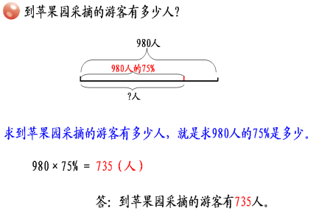
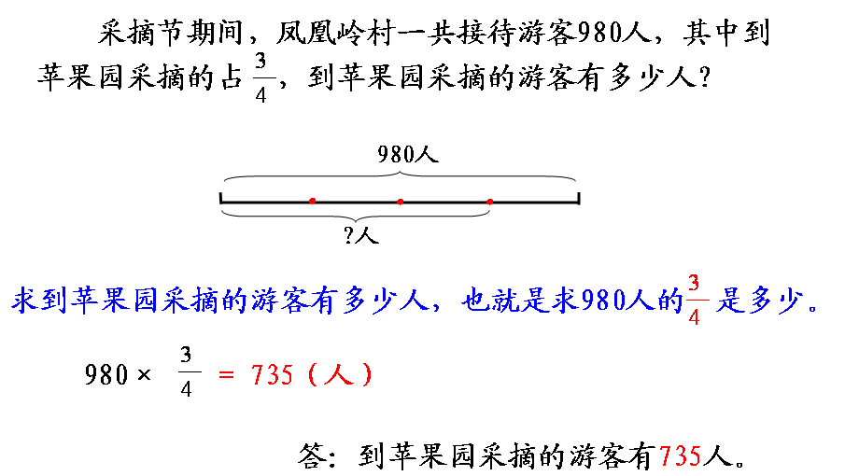
二、合作探索
想一想，百分数问题与分数问题有什么联系？

Slide 6



二、合作探索
梨园今年的收入是多少万元？
4万元
去年：
?万元
今年：
比去年增长5%
先求数量
先求分率
继续

Slide 7
二、合作探索
梨园今年的收入是多少万元？
4万元
去年：
?万元
比去年多几万元？
今年：
比去年增长5%
先算今年比去年多几万元。
4 × 5% = 0.2（万元）
再算今年的收入是几万元。
4 + 0.2 = 4.2（万元）
返回
答：梨园今年的收入是4.2万元。

Slide 8
二、合作探索
梨园今年的收入是多少万元？
4万元
去年：
?万元
今年：
比去年增长5%
先算今年是去年的百分之几，再算今年的收入是几万元。
4 ×（1+5%）
把去年的收入看作单位“1”，今年收入是去年的（1+5%）。
= 4 × 1.05
（1+5%）是什么意思？
= 4.2（万元）
答：梨园今年的收入是4.2万元。
返回

Slide 9
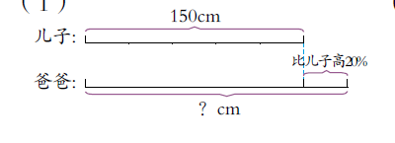
试一试
看图列式计算。
把儿子的身高看作单位“1”，爸爸的身高是儿子的（1+20%）。
150×（1+20%） = 180（cm）

Slide 10
三、自主练习
一篇文章有9600个字。小明打了全文的40％，小明打了多少字？小芳来帮忙，打了全文的30％，她打了多少字？
1.
小明：
9600 × 40% = 3840(字)
小芳：
9600 × 30% = 2880(字)
答：小明打了3840个字；小芳打了2880个字。

Slide 11
三、自主练习
一种电视机原来每台的价格为10000元，现在比原来便宜25%。这种电视机现在的价格是多少元？
2.
10000 – 10000 × 25%
10000 × (1-25%)
= 10000 - 2500
= 10000 × 75%
= 7500(元)
= 7500(元)
答：电视机现在的价格是7500元。
答：电视机现在的价格是7500元。
－×
×－

Slide 12
三、自主练习
3.
敦煌莫高窟藏经洞出土文献5万余件，这些珍贵的文献约有70%流失海外。国内大约剩下多少万件？
5 - 5×70%
5×(1-70%)
= 5 – 3.5
= 5×0.3
= 1.5 (万件)
= 1.5(万件）
答：国内大约剩下1.5万件。
答：国内大约剩下1.5万件。
－×
×－

Slide 13
三、自主练习
4.
工程队修一条300米长的路，第一期完成了40%，第二期完成了30%，第一期比第二期多修了多少米？
300×40% - 300×30%
300×（40% - 30% ）
= 120 - 90
= 300× 10%
= 30(米)
= 30(米)
答：第一期比第二期多 修30米。
答：第一期比第二期多修30米。
×－
－×

